Slide 1
Le travail pour l’exposition virtuelle
1 : La zone de fouille
Choisissez une zone sur votre croquis sur laquelle vous allez travailler dans les prochaines séances.
Calculez son périmètre et décrivez simplement les structures et l’environnement qui s’y trouvent.
2 : Une spécialité archéologique
Choisissez une des fiches de l’INRAP sur les sciences de l’archéologie.
Que permettrait d’apprendre cette spécialité sur ce qu’il se passait dans cette zone au début du 21ème siècle.
3 : Un objet
Quel objet serait-il intéressant de mettre en avant pour illustrer la vie sur cette zone ?
Il s’agira soit d’un objet exceptionnel qu’on ne retrouve nulle part ailleurs (et qui montre donc le caractère exceptionnel de la zone que vous étudiez) soit d’un objet banal mais retrouvé en grande quantité sur ce lieu (et qui montre donc la fonction de ce lieu).

Slide 2
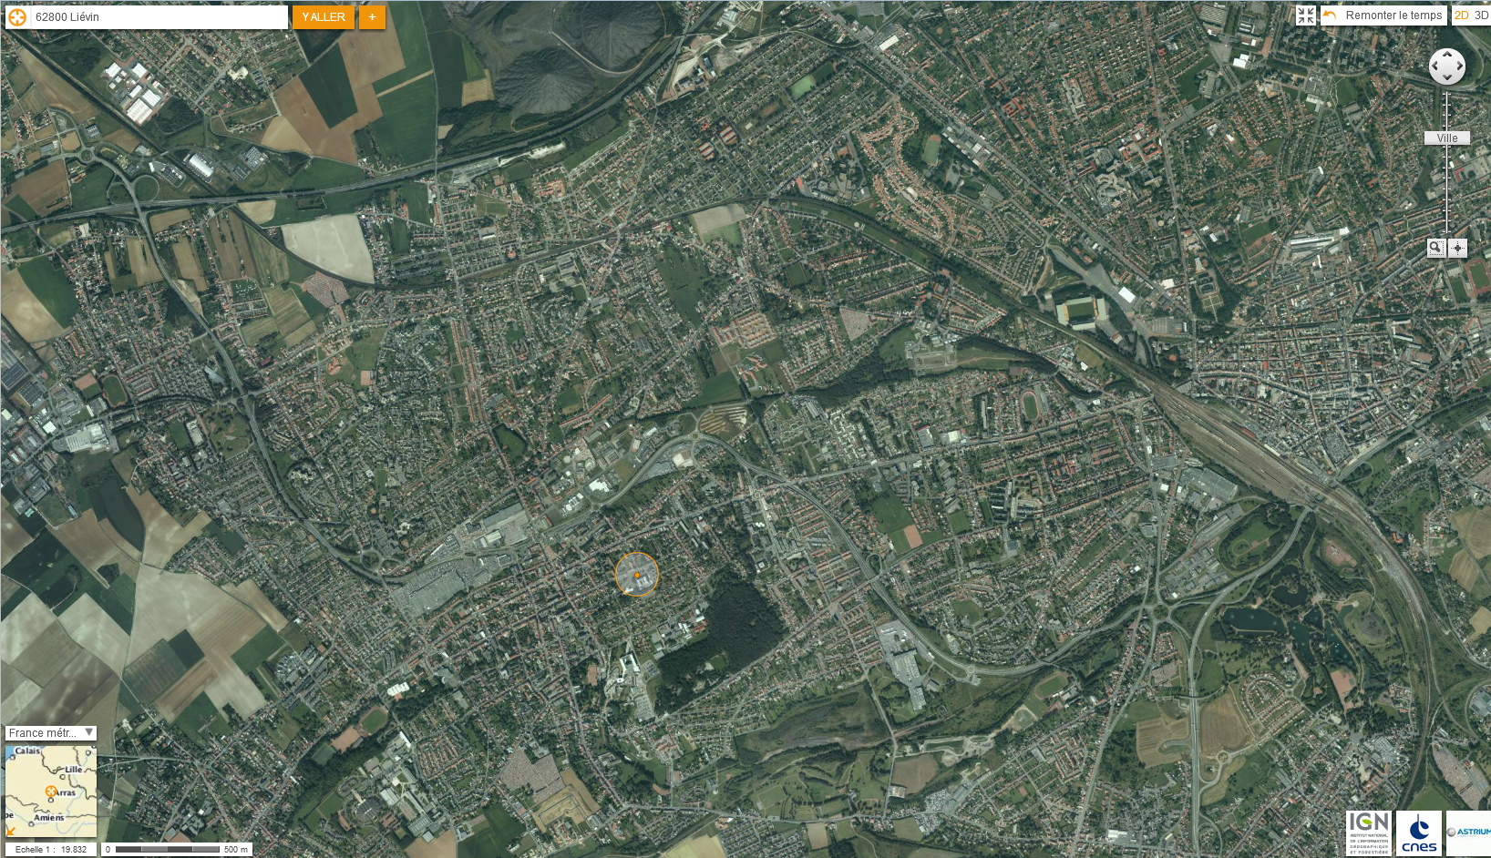

Slide 3
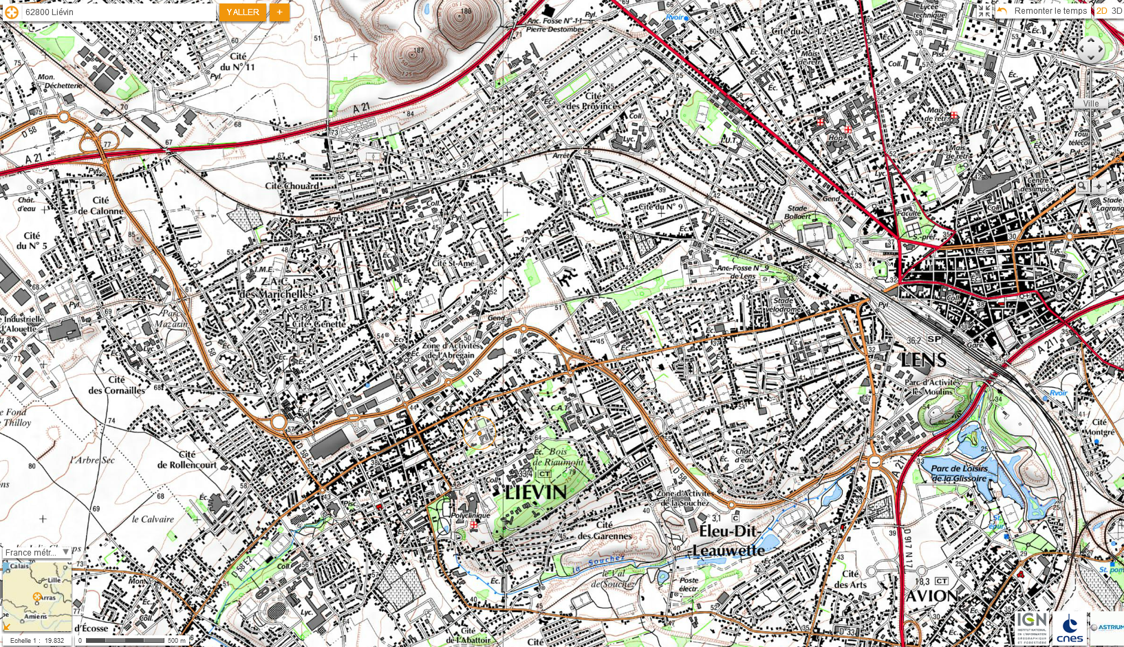

Slide 4
Les sites pour vous aider
Pour les cartes topographiques et les plans (et la possibilité de les superposer, ce que ne peut pas faire Google Earth)
http://www.geoportail.gouv.fr/accueil
Pour vous inspirer du travail réel des archéologues, le site de l’INRAP (des photographies, des bilans de fouilles, les métiers de l’archéologie…)
http://www.inrap.fr/archeologie-preventive/p-7-Accueil.htm
Pour des photographies d’objets contemporains dans un contexte archéologique, vous pouvez consulter « le déjeuner sur l’herbe de Jouy en Josas.
http://www.images-archeologie.fr/Accueil/Recherche/p-3-lg0-notice-IMAGE-Fourchette-tordue-mise-au-jour-lors-de-la-fouille-du-Dejeuner-sous-l-herbe-oeuvre-de-Daniel-Spoerri-Jouy-en-Josas-Yvelines-2010..htm?&notice_id=8004&pos=46

Slide 5
Un exemple de travail réalisé par M. Mathieu

Slide 6
1 : choisir et décrire une zone de fouilles

Slide 7
Observez cette zone avec les outils du Géoportail
1 : Aller sur le Géoportail, faire une requête sur Liévin.
2 : Ouvrir le catalogue de données et choisir la photographie aérienne et la carte IGN
3 : Jouer avec les onglets de transparence dans Ma sélection de données pour passer de la carte à la photographie.
4 : Passer à droite de l’écran et sélectionner les outils pour mesurer (la règle) et pour dessiner un croquis (ici le crayon « polygone » qui délimite une zone).

Slide 8
En jouant avec la transparence, vous pouvez cacher la photographie et faire apparaître la carte

Slide 9
En jouant avec le zoom (l’échelle), vous pouvez localiser votre zone par rapport au reste de la ville

Slide 10
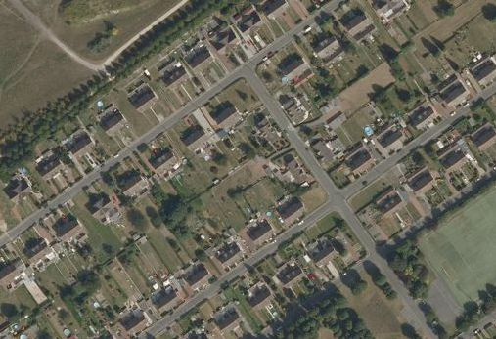
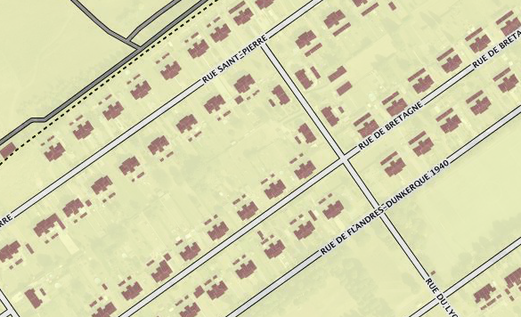

Slide 11
Description de la zone
Nous avons fouillé une zone de 0,1 km² au nord de la ville à proximité des deux monticules jumeaux.
La zone est constituée d’une cinquantaine d’habitations de quelques dizaines de mètres de long et qui devaient abriter chacune une famille de quelques membres.
Les maisons ont toutes le même plan et l’on peut penser qu’elles se ressemblaient toutes.
Chacune de ces habitations donnaient accès sur une rue mais en arrière, au fond des jardins, on a retrouvé des structures plus petites avec des traces de planches en bois. Il s’agit probablement de cabanes.
On peut émettre l’hypothèse que la population résidente dans cette cité avait un bon statut social puisqu’elle possédait des habitations spacieuses, des jardins et peut-être des esclaves ce qui expliquerait la présence des cabanes au fond des jardins.

Slide 12
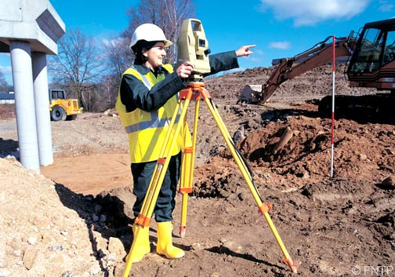
2 : Choisir une spécialité de l’archéologie pour la mettre au service de la fouille de votre zone.
On fait le choix ici de la topographie.
Le topographe prend des mesures sur le terrains et repèrent les coordonnées de toutes les vestiges archéologiques.
Grâce à ce travail, il élabore un plan détaillé de la zone.
http://www.images-archeologie.fr/Accueil/Recherche/p-11-lg0-notice-VIDEO-Les-experts-de-l-archeologie-le-topographe.htm?&notice_id=2634&pos=4

Slide 13
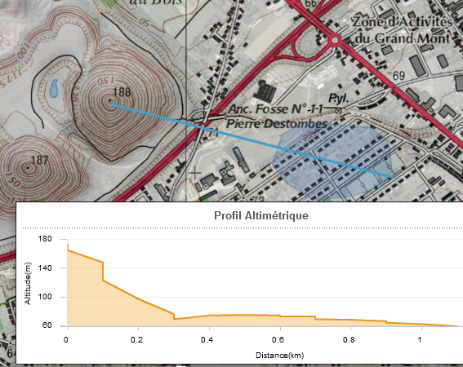

Slide 14
Ce que nous apporte la topographie
Les maisons sont alignées les unes sur les autres et sont installées sur une légère pente pour faire face aux deux monticules jumeaux. Elles sont toutes construites sur le même plan.
Cette cité obéit donc à une construction d’ensemble, signe qu’elle était habitée par un groupe très homogène avec des gens qui avaient la même vie, les mêmes habitudes et sûrement les mêmes croyances.
L’explication la plus probable est que cette cité était un espace réservé à une caste de prêtres ou à un groupe religieux ce qui justifierait leur choix de résider au pied des monticules sacrés.

Slide 15
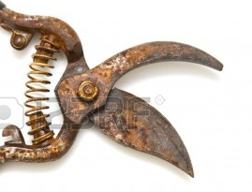
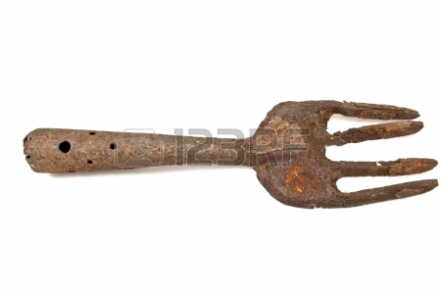
3 : choisir, décrire et expliquer un vestige archéologique
Les cabanes ont fourni un matériel assez particulier avec de nombreux objets coupants dont on ignore l’usage.
Certains interprètent ces objets comme des outils à disposition des esclaves de la cabane pour le service des maîtres.
Selon une autre hypothèse, il s’agirait plutôt d’objets sacrificiels à lier avec les cultes qui se déroulaient au pied des monticules sacrés.

